Slide 1
Місяць – супутник Землі
Підготувала:
учениця 11-Акласу
ТвердохЛіБ АНЖЕЛІКА

Slide 2
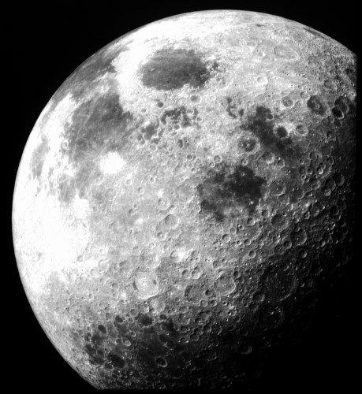
Місяць — єдиний природний супутник планети Земля. Це другий за яскравістю об'єкт на земному небосхилі після Сонця і п'ятий за величиною природний супутник планет Сонячної системи. Також є першим і єдиним позаземним об'єктом природного походження, на якому побувала людина. Середня відстань між центрами Землі і Місяця — 384 467 км

Slide 3
Планетарні характеристики:
Радіус = 1738 км
Велика піввісь орбіти = 384 400 км
Орбітальний період = 27,321 661 діб Ексцентриситет орбіти = 0,0549
Нахил орбіти до екватора = 5,16
Температура поверхні = від −160° до +120 °C
Доба = 708 годин
Середня відстань від Землі = 384 400 км (у перигеї — 356 400 км, в апогеї — 406 800 км)

Slide 4
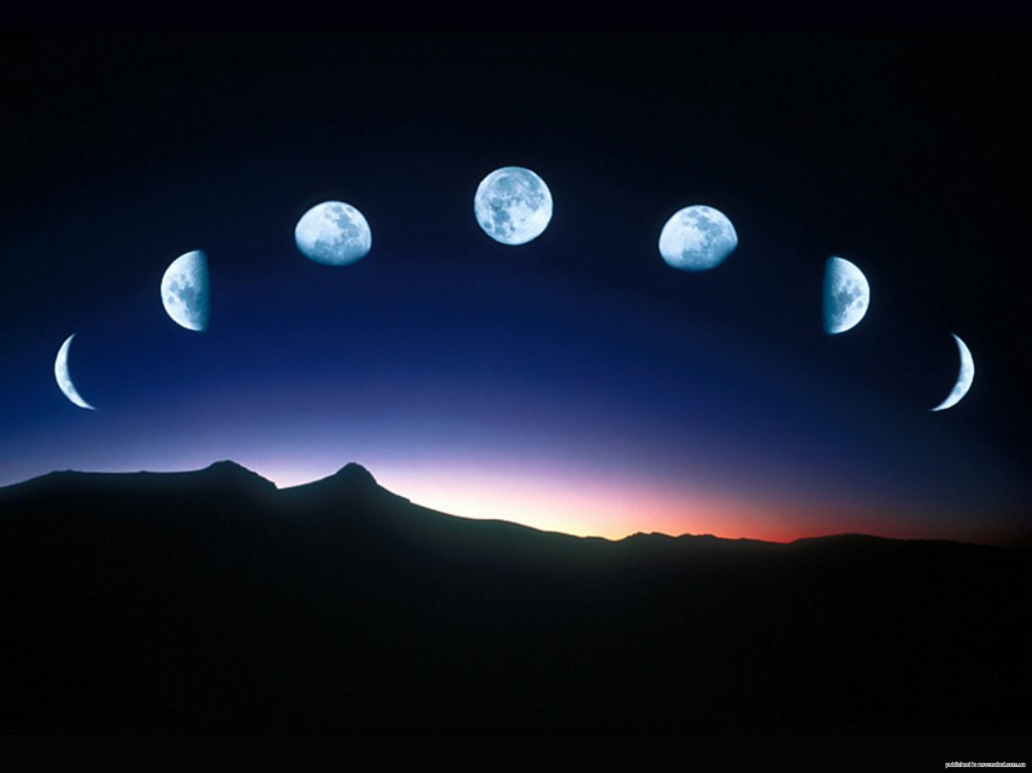
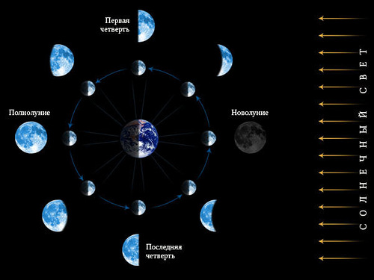
Це другий за яскравістю об'єкт на небосхилі після Сонця. Оскільки Місяць обертається навколо Землі з періодом близько місяця, кут між Землею, Місяцем і Сонцем змінюється; ми спостерігаємо це явище як цикл місячних фаз. Період часу між послідовними новими місяцями становить 29,5 днів (709 годин).

Slide 5
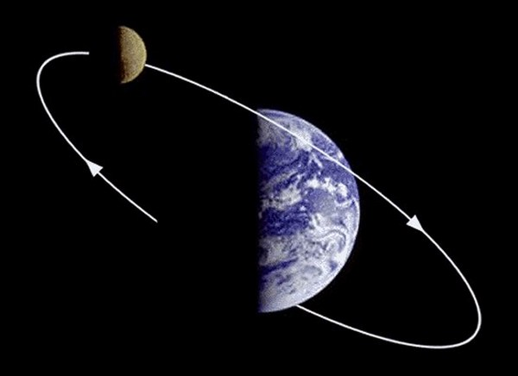
Орбіта
З давніх часів люди намагалися описати і пояснити рух Місяця, використовуючи все точніші теорії. Основою сучасних розрахунків є теорія Брауна. Створена на рубежі XIX—XX століть, вона пояснювала рух Місяця з точністю вимірювальних приладів того часу.
При цьому в розрахунку використовувалося більше 1400 членів (коефіцієнтів і аргументів при тригонометричних функціях). Сучасна наука може розраховувати рух Місяця і перевіряти розрахунки на практиці з ще більш високою точністю.
Так, для розрахунку позиції Місяця з точністю вимірювань лазерної локації застосовуються вирази з десятками тисяч членів і не існує межі кількості членів у виразі, якщо буде потрібно ще більш висока точність.

Slide 6
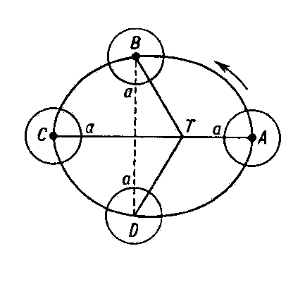
Лібрації
Між обертанням Місяця навколо власної осі і його обертанням навколо Землі існує відмінність: навколо Землі Місяць обертається зі змінною кутовою швидкістю внаслідок ексцентриситету місячної орбіти (другий закон Кеплера) — поблизу перигею рухається швидше, поблизу апогею — повільніше.
Обертання ж супутника навколо власної осі рівномірне. Це дозволяє побачити із Землі західний і східний край зворотного боку Місяця. Це явище називається оптичною лібрацією за довготою.
Схема лібрації Місяця за довготою

Slide 7
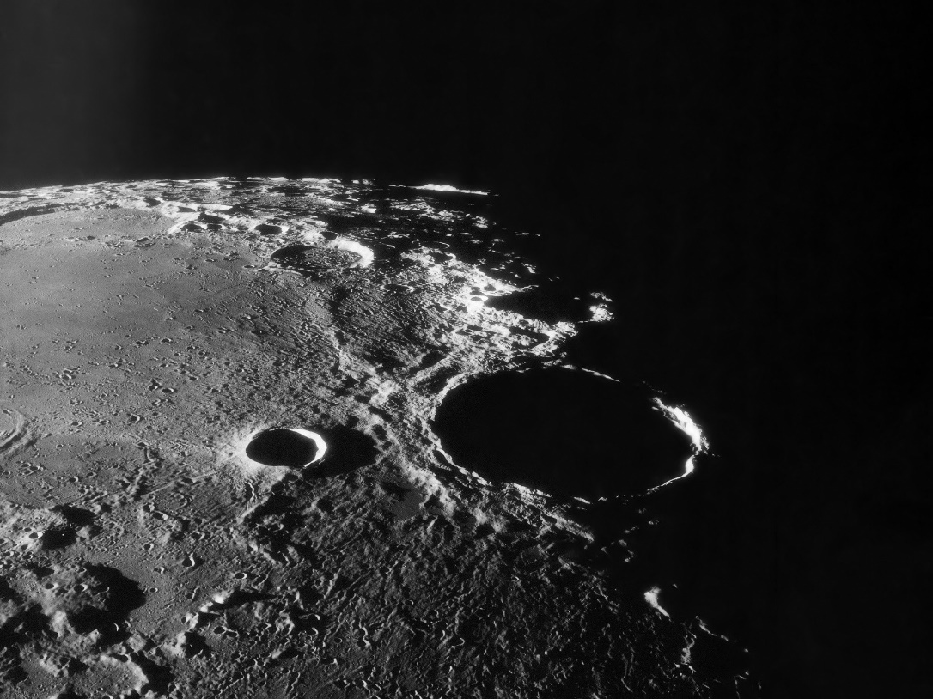
Умови на поверхні Місяця
Атмосфера Місяця вкрай розріджена. Коли поверхня не освітлена Сонцем, вміст газів над нею не перевищує 2,0×10⁵ частинок/см ³ (для Землі цей показник становить 2,7×10¹⁹ частинок/см ³), а після сходу Сонця збільшується на два порядки за рахунок дегазації ґрунту.
Розрідженість атмосфери призводить до високого перепаду температур на поверхні Місяця (від -160 ° C до +120 °C), залежно від освітленості; при цьому температура порід, що залягають на глибині 1 м, постійна та дорівнює-35 ° C. Зважаючи на практичну відсутність атмосфери небо на Місяці завжди чорне, навіть коли Сонце перебуває над горизонтом, і на ньому видно зорі.

Slide 8
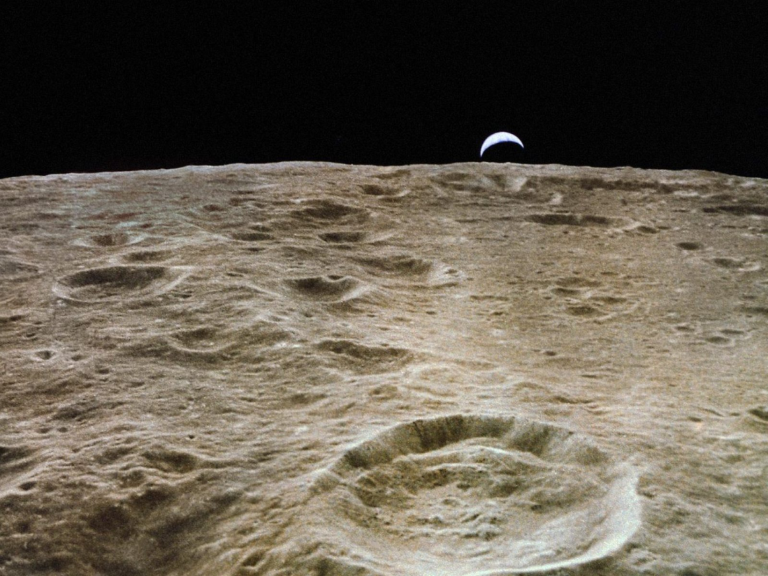
Умови на поверхні Місяця
Земний диск висить у небі Місяця майже нерухомо. Причини невеликих щомісячних коливань Землі по висоті над місячним горизонтом і за азимутом (приблизно по 7 °) такі ж, як у лібрацій. Кутовий розмір Землі при спостереженні з Місяця в 3,7 разів більше, ніж місячний при спостереженні з Землі, а закривається Землею площа небесної сфери в 13,5 разів більше, ніж закривається Місяцем.
Ступінь освітленості Землі, видима з Місяця, обернена місячними фазами, видимим на Землі: у повню з Місяця видно неосвітлену частину Землі, а під час молодика у місячному небі спостерігається освітлена півкуля Землі, яка створює приблизно в 50 разів сильніше освітлення, ніж Місяць у повню на Землі: максимальна видима зоряна величина Землі на Місяці становить приблизно-16^{m}.

Slide 9
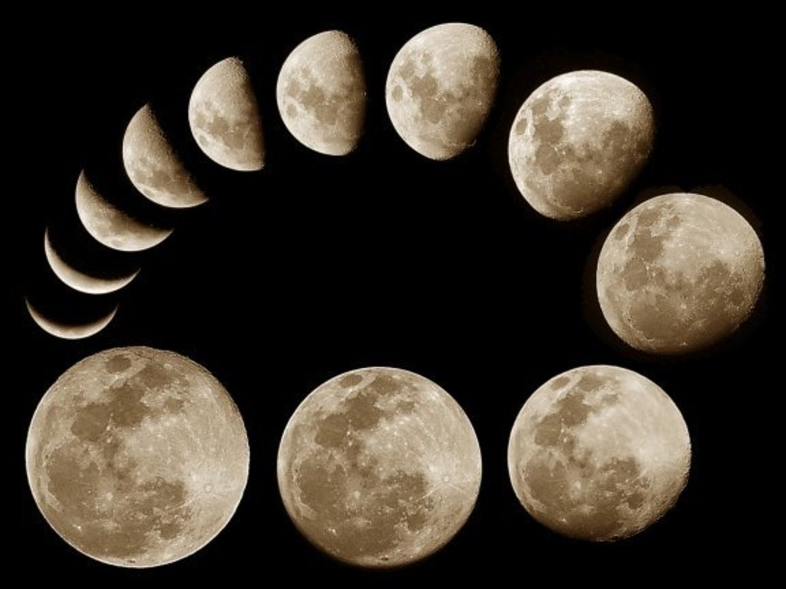
Фази Місяця
Місяць не є самосвітним тілом, як і всі планети. Спостерігати його можна лише тому, що він відбиває світло Сонця. Місяць завжди освітлюється Сонцем лише з одного боку, але земний спостерігач у різний час бачить освітлену половину під різними кутами. Місяць змінює свою видиму форму, і ці зміни називають фазами. Фази залежать від відносного розташування Землі, Місяця й Сонця.
Молодик — фаза, коли Місяць перебуває між Землею і Сонцем. У цей час він невидимий для земного спостерігача.
Повня — протилежна точка орбіти Місяця, у якій його освітлена Сонцем півкуля видима земному спостерігачеві повністю.
Проміжні фази — положення Місяця між молодиком і повнею, коли земний спостерігач бачить більшу або меншу частину освітленої півкулі, їх називають чвертями.

Slide 10
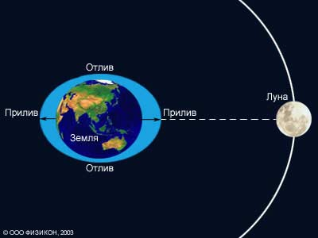
Гравітаційна взаємодія. Припливи та відпливи
Гравітаційні сили між Землею і Місяцем викликають деякі цікаві ефекти. Найвідоміший з них — морські припливи й відпливи. Гравітаційне тяжіння Місяця сильніше на тому боці Землі, який звернено до Місяця, і слабше — на протилежному боці. Тому поверхня Землі, особливо океани, витягнута в напрямку до Місяця.
Якби ми подивилися на Землю збоку, ми побачили б дві опуклості, одна з яких спрямована у бік Місяця, а інша — у протилежний бік. Цей ефект набагато сильніший в океанській воді, ніж у твердій корі, тож опуклість води більша. А оскільки Земля обертається набагато швидше, ніж Місяць пересувається своєю орбітою, рух опуклостей навколо Землі створює два припливи на день.

Slide 11
Дякую за увагу!

